Slide 1
Bentuk Umum Persamaan Lingkaran
By. SITI SYARAH MAULYDIA, M.Pd

Slide 2
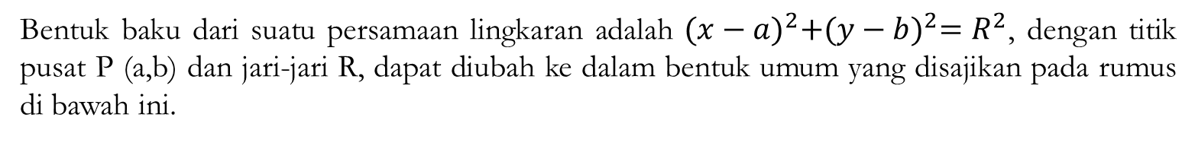
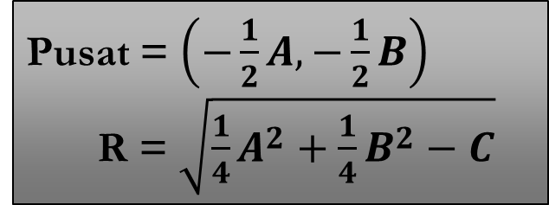
Bentuk Umum Persamaan Lingkaran
Bentuk baku dari suatu persamaan lingkaran adalah ${(x−a)}^{2}+{(y−b)}^{2}=R^{2}$, dengan titik pusat P (a,b) dan jari-jari R, dapat diubah ke dalam bentuk umum yang disajikan pada rumus di bawah ini.
Rumus 2.3
Pada lingkaran dengan persamaan $x^{2}+y^{2}+Ax+By+C=0,$berlaku:
Pusat = $\left(−\frac{1}{2}A,−\frac{1}{2}B\right)$
R = $\sqrt{\frac{1}{4}A^{2}+\frac{1}{4}B^{2}−C}$

Slide 3
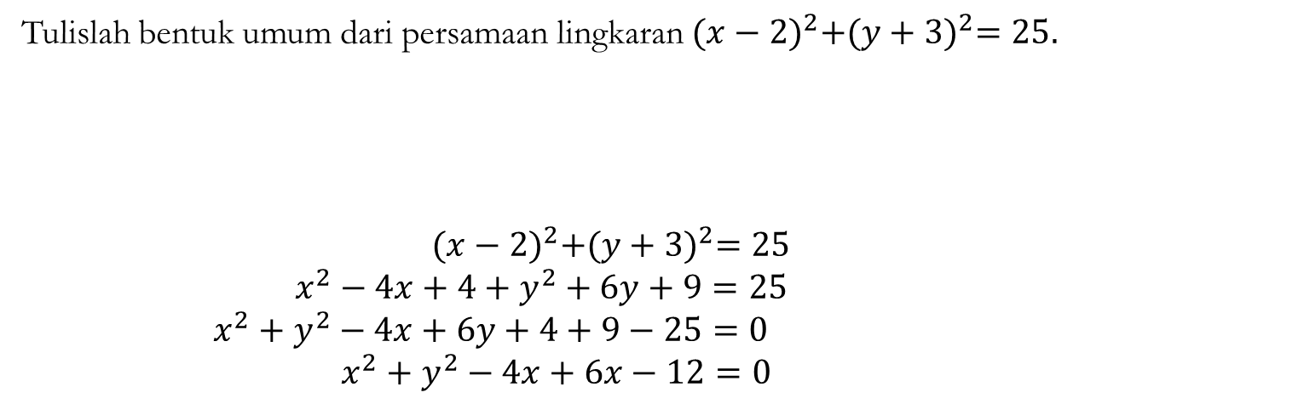
Contoh No. 1
Tulislah bentuk umum dari persamaan lingkaran ${(x−2)}^{2}+{(y+3)}^{2}=25.$
${(x−2)}^{2}+{(y+3)}^{2}=25$
$x^{2}−4x+4+y^{2}+6y+9=25$
$x^{2}+y^{2}−4x+6y+4+9−25=0$
$x^{2}+y^{2}−4x+6x−12=0$
Penyelesaian:

Slide 4


Contoh No. 2
Tentukan pusat dan jari-jari lingkaran $x^{2}+y^{2}+6x+10y+33=0.$
Diketahui : A = 6
B = 10
C = 33
Ditanya : Pusat dan R
Jawab :
Pusat = $\left(−\frac{1}{2}A,−\frac{1}{2}B\right)$
= $\left(−\frac{1}{2}(6),−\frac{1}{2}(10)\right)$
= (-3 , -5)
Penyelesaian:
R = $\sqrt{\frac{1}{4}A^{2}+\frac{1}{4}B^{2}−C}$
= $\sqrt{\frac{1}{4}{(6)}^{2}+\frac{1}{4}{(10)}^{2}−33}$
= $\sqrt{9+25−33}$
= $1$

Slide 5


Contoh No. 3
Tentukan pusat dan jari-jari lingkaran ${4x}^{2}+{4y}^{2}−8x+16y+19=0.$
$${4x}^{2}+{4y}^{2}−8x+16y+19=0$$
$${ x}^{2}+{ y}^{2}−2x+ 4y+\frac{19}{4}=0$$
Diketahui : A = -2
B = 4
C = $\frac{19}{4}$
Ditanya : Pusat dan R
Jawab :
Pusat = $\left(−\frac{1}{2}A,−\frac{1}{2}B\right)$
= $\left(−\frac{1}{2}(−2),−\frac{1}{2}(4)\right)$
= (1 , -2)
Penyelesaian:
Kedua ruas dibagi 4, agar koefisien $x^{2}$ dan $y^{2}$sama dengan 1
R = $\sqrt{\frac{1}{4}A^{2}+\frac{1}{4}B^{2}−C}$
= $\sqrt{\frac{1}{4}{(−2)}^{2}+\frac{1}{4}{(4)}^{2}−\frac{19}{4}}$
= $\sqrt{\frac{4}{4}+\frac{16}{4}−\frac{19}{4}}$
= $\sqrt{\frac{1}{4}}$
$=\frac{1}{2}$

Slide 6



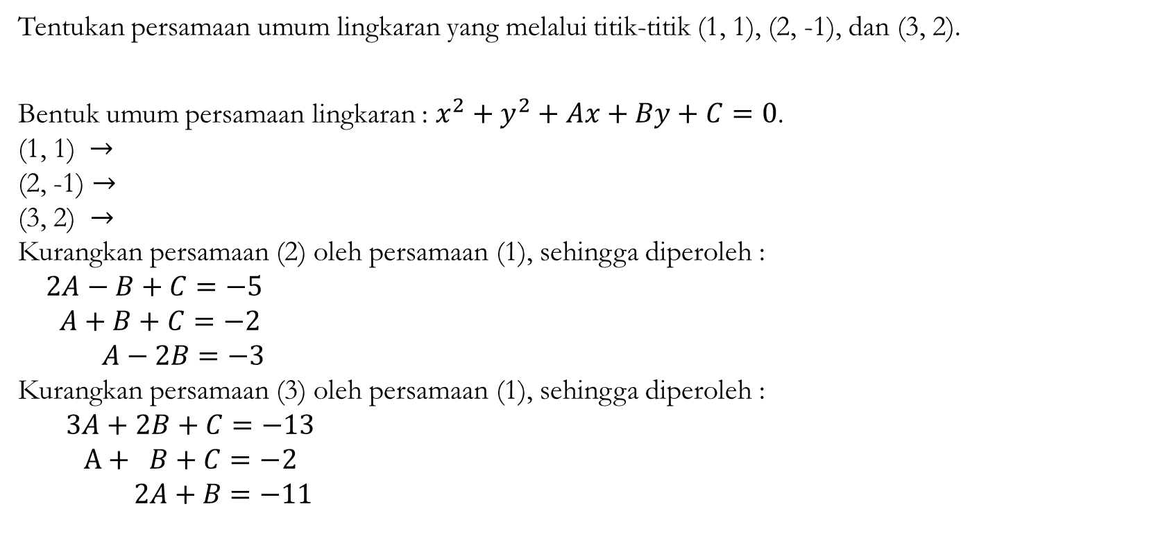



Contoh No. 4
Tentukan persamaan umum lingkaran yang melalui titik-titik (1, 1), (2, -1), dan (3, 2).
Bentuk umum persamaan lingkaran : $x^{2}+y^{2}+Ax+By+C=0$.
(1, 1) $→$
(2, -1) $→$
(3, 2) $→$
Kurangkan persamaan (2) oleh persamaan (1), sehingga diperoleh :
$2A−B+C=−5$
$A+B+C=−2$
$A−2B$ $=−3$
Kurangkan persamaan (3) oleh persamaan (1), sehingga diperoleh :
$3A+2B+C=−13$
$A+ B+C=−2$
$2A+B$ $=−11$
Penyelesaian:
1 + 1 $+ A+B+C=0$
$$↔A+B+C=−2$$
. . . (1)
4 + 1 $+2A−B+C=0$
$$↔2A−B+C=−5$$
. . . (2)
9 + 4 $+3A+2B+C=0$
$↔ 3A+2B+C=−$13
. . . (3)
. . . (4)
. . . (5)

Slide 7

Dari persamaan (4) dan (5), akan diperoleh :
$A−2B$ $=−3 ×$1 $A−2B=−3$
$2A+B$ $=−11 ×2 4A+2B=−22$
$5A=−25$
$A=−5$
Substitusikan A = -5 ke persamaan (5)
$$2A+B=−11$$
$$2\left(−5\right)+B=−11$$
$B=−11+10$
$B=−1$
Substitusikan $A=−5$ dan $B=−1$ ke persamaan (1)
$A+B+C=−2$
$−5−1+C=−2$
$C=−2+6$
$C=4$
Jadi, persamaan lingkarannya adalah $x^{2}+y^{2}−5x−y+4=0$.

